Slide 1
Valná hromada
Mateřské centrum Permoníček, z.s. 2025
Mateřské centrum Permoníček, z.s.
Masarykovo nám. 195
254 01 Jílové u Prahy
IČ 27020207
www.mcpermonicek.cz

Slide 2
Personální obsazení v r. 2025
1.
Představenstvo
Ing. Zuzana Matiášková – členka představenstva
Mgr. Petra Šimonová – členka představenstva
Gabriela Bošková – členka představenstva
Kontrolor
Soňa Kýšková

Slide 3
Personální obsazení v r. 2025
2.
Realizační tým
Gabriela Bošková – vedoucí Dětské skupiny Permoníček, administrativa MC, koordinátor kroužků, správa prostor MC, koordinátor akcí, heren, články do Jílovských novin, propagace činnosti MC, správa webových stránek
Petra Šimonová, Zuzana Matiášková – dohled nad hospodařením činností MC
Tereza Koťátková – vedení heren, pomoc při realizaci akcí pro děti

Slide 4
Program v r. 2025
3.
Pravidelná činnost:
  Dětská skupina Permoníček
  Kroužky - sportovní a vzdělávací
  Herny

Slide 5
Dětská skupina Permoníček
4.
V provozu od 5. 9. 2016. Odpovědná vedoucí a jedna z pečujících osob je Gabriela Bošková, dalšími pečujícími osobami jsou Blanka Dvořáková, Šárka Fornier Kalibová a Renáta Krmelová. Dětská skupina probíhá v prostorách MC od 8:00 do 16:00 h, tedy 8 hodin denně každý všední den. Provoz dětské skupiny je financován státním příspěvkem ze zhruba dvou třetin, zhruba jednou třetinou se na provozu podílí rodiče. Dětskou skupinu využívají převážně pracující rodiče, maminky pracující na částečný úvazek nebo rodiče, kteří chtějí své děti před nástupem do mateřské školy v klidném prostředí a malém kolektivu uvyknout na režim mateřské školy. Věkové rozpětí dětí je od 1,5 do 3 let, maximální počet dětí je 6 denně.

Slide 6
Kroužky - sportovní a vzdělávací - koordinátorka Gabriela Bošková
Herny - vedení heren Tereza Koťátková a Šárka Fornier
5.
Pro děti nabízelo MC v roce 2025 kroužky Tanečky, Angličtina pro děti, Cvičení pro děti v Sokolovně a Tvoření pro nejmenší. Pro dospělé bylo určeno Kondiční cvičení, Jóga a Orientální tanec.
– Volné herny pro děti 0-5 let 1x týdně po předchozí registraci

Slide 7
Nepravidelná činnost
6.
Akce pro děti i dospělé - koordinátorka Gabriela Bošková

Slide 8
7.
Přehled akcí v r. 2025

Slide 9
Leden:
Únor:
1.2. Masopustní herna s karnevalem
7.2. Valná hromada MC Permoníček 2024
20.2. seminář Mgr. Jany Rambouskové Emoční inteligence
8.
11.1. Čtení pohádky trochu jinak
Březen:
13.3. workshop Mgr. Silvie Ammerové Mindfulness

Slide 10
Duben:
12.4. Velikonoční herna
16.4. Velikonoční tvoření pro děti
26.4. Den Země – spolupráci na akci v muzeu
30.4. Výtvarná čarodějnická dílna – spolupráce na městské akci Pálení čarodějnic
Květen:
17.5. Výtvarná dílna na Den dětí v Borku
9.
Říjen:
23.10. seminář Kateřiny Bradshaw Jak posilovat svou imunitu správně
Září:
13.9. Výtvarná středověká dílna – spolupráce na městské akci Středověké slavnosti

Slide 11
10.
Listopad:
20.11. seminář Mgr. Jany Rambouskové Leadership
29.11. Adventní herna
Prosinec:
18.12. Adventní tvoření pro děti

Slide 12
Návštěvnost v r. 2025
Návštěvnost kroužků - v průměru 70 účastníků týdně
Návštěvnost heren - cca 30 rodinných návštěv ročně
Návštěvnost dětské skupiny - celkem 28 dětí (maximálně však 6 dětí denně)
Návštěvnost jednorázových akcí - v průměru 10 dětí/akce, při městských slavnostech cca 50 dětí
11.

Slide 13
Členové v r. 2025
Propagace MC v r. 2025
12.
- Počet členů Mateřského centra Permoníček byl k 31.12.2025 22 členů.
MC prezentovalo svou činnost a informovalo o akcích pravidelně prostřednictvím místního tisku – Jílovské noviny, na městských vývěskách, v mateřské a základní škole v Jílovém u Prahy,
na obecních vývěskách některých obcí v okolí Jílového, na vlastních nástěnkách, zasíláníminformačních mailů členům a příznivcům MC
a prostřednictvím svých webových stránek a Facebooku.

Slide 14
Spolupráce MC s ostatními institucemi v r. 2025
13.
V r. 2025 MC spolupracovalo s těmito institucemi:
Město Jílové u Prahy
Síť mateřských center, z.s.
Ministerstvo práce a sociálních věcí
Sokolovna Jílové u Prahy
LMŠ Lískáček
Klokánek

Slide 15
14.
Finance MC v r. 2025

Slide 16
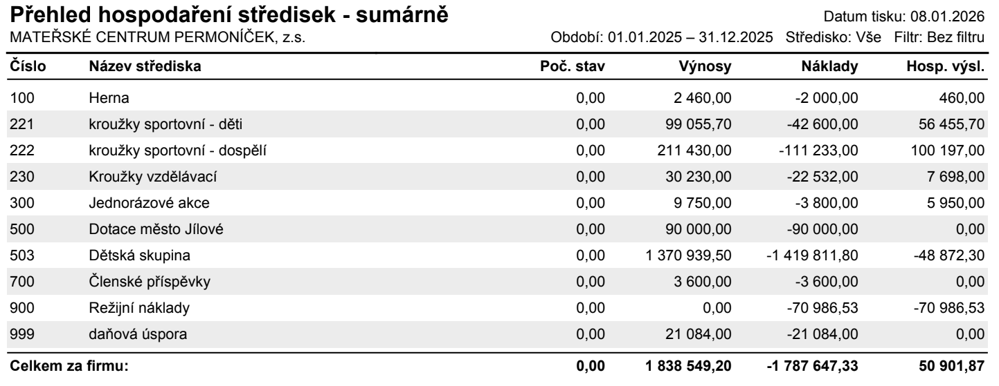
15.

Slide 17
Závěr zprávy
16.

Slide 18

Mateřské centrum Permoníček děkuje všem, kteří svou aktivitou přispívají k rozvoji činnosti mateřského centra a k naplňování jeho cílů a také děkuje všem, kteří finančně či materiálně podpořili jeho existenci.
V Jílovém u Prahy dne 10.1.2025 Gabriela Bošková, členka představenstva
17.

Slide 19
Fotograﬁe
18.

Slide 20
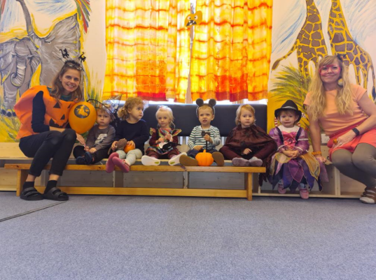
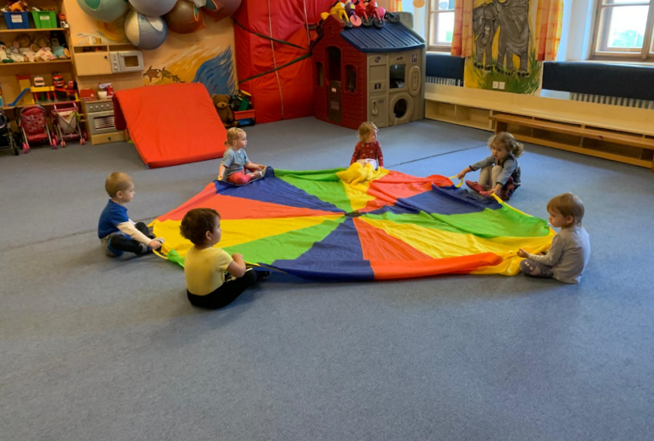
19.

Slide 21
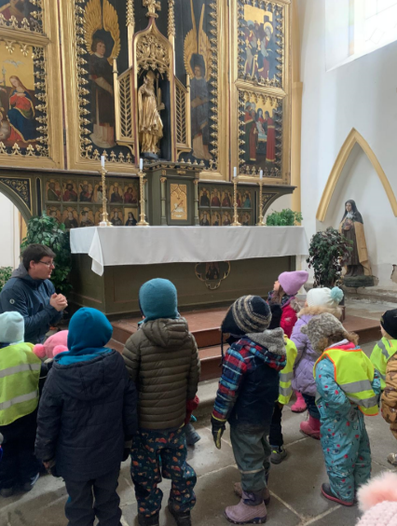
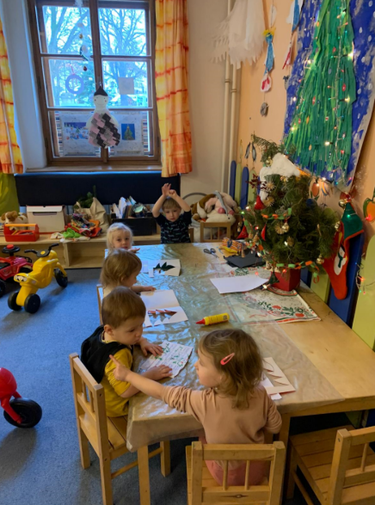
20.

Slide 22
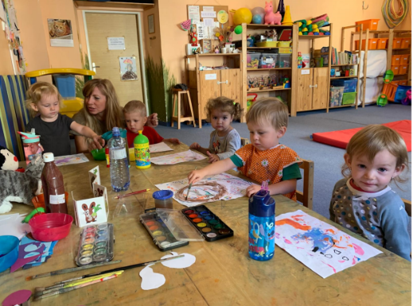
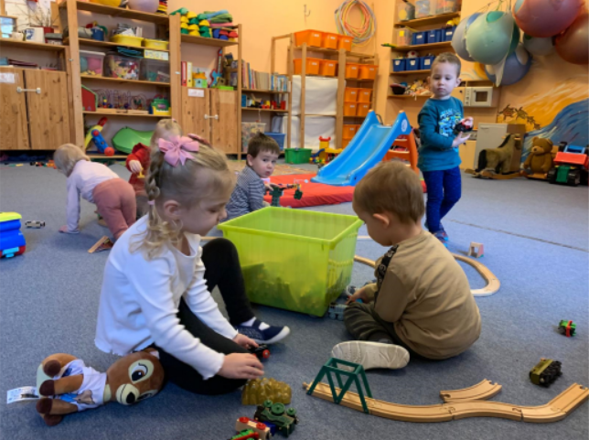
21.

Slide 23
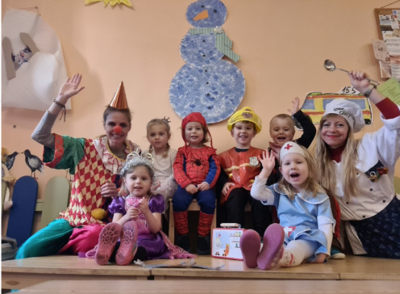
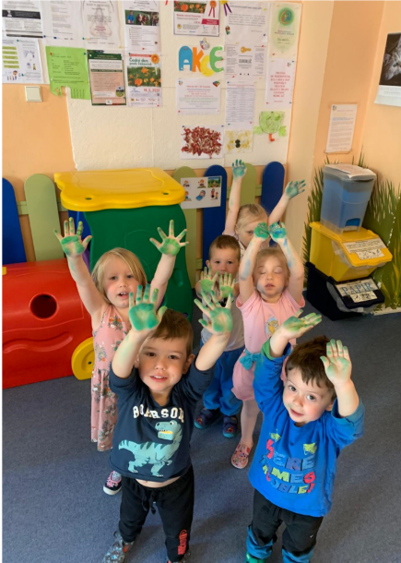
22.

Slide 24
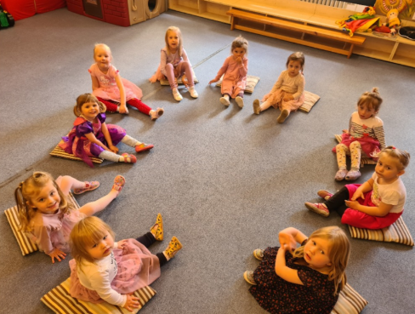
23.

